Slide 1
Random Forest
Kautsar Tisamawi 1301178327
Caesar Gusti Muda P. 1301178315

Slide 2

What is Random Forest ?
1
Supervised Classification
2
Collection of Unpruned CART
3
Similar to Decision Tree
4
Ensemble Method
Notes:
CART (Classificcation And Regression Tree)
▪ Random forest is a classifier
▪ An ensemble classifier using many decision tree models.
▪ Can be used for classification and regression
▪ Accuracy and variable importance information is provided with the result
▪ A random forest is a collection of unpruned CART-like trees following specific rules for
▪ Tree growing
▪ Tree combination
▪ Self-testing
▪ Post-processing
Perbedaan antara algoritma Random Forest dan algoritma decision tree adalah bahwa di Random Forest, proses pencarian node root dan pemisahan node fitur akan berjalan secara acak.

Slide 3

How Random Forest Work?
Creation
Prediction
Membangun pohon pohon Decision
Mengambil kesimpulan atau memprediksi .

Slide 4
Random Forest Pseudocode
1
Randomly select “K” features from total “m” features where k << m
2
Among the “K” features, calculate the node “d” using the best split point
3
Split the node into daughter nodes using the best split
모바일 이미지
4
Build forest by repeating steps a to d for “n” number times to create “n” number of trees
Notes:
Pilih acara fitur “K” dari total ‘m’ dimana k < m
Diantara fitur K, ‘tentukan node ‘d’ menggunakan

Slide 5
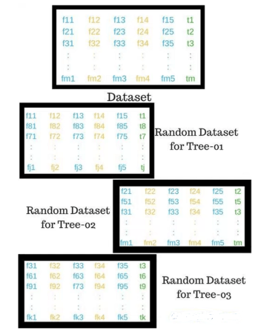
Contoh Proses Pemilihan Fitur Acak
Gambar 1.0

Slide 6
Proses Pemilihan Fitur Acak
Pada tahap berikutnya, dengan penggolongan random forest yang dibuat, kami akan membuat prediksi. Prediksi random forest pseudocode ditampilkan di bawah ini:
Mengambil fitur pengujian dan menggunakan aturan dari setiap decision tree yang dibuat secara acak untuk memprediksi hasilnya dan menyimpan hasil yang diprediksi (target)
Hitung suara untuk setiap target yang diprediksi
Pertimbangkan target prediksi terpilih yang tinggi sebagai prediksi akhir dari algoritma random forest

Slide 7

Random Forest Algorithm Application
Gambar 2.0
Notes:
Dalam artikel ini, penulis memberi kita empat aplikasi menggunakan algoritma Random Forest: Perbankan, Kedokteran, Pasar Saham, dan E-commerce:
Untuk aplikasi di perbankan, algoritma Random Forest digunakan untuk menemukan pelanggan setia, yang berarti pelanggan yang dapat mengambil banyak pinjaman dan membayar bunga kepada bank dengan benar, dan pelanggan penipuan, yang berarti pelanggan yang memiliki catatan buruk seperti gagal membayar kembali pinjaman tepat waktu atau memiliki tindakan berbahaya.
Untuk aplikasi dalam kedokteran, algoritma Random Forest dapat digunakan untuk mengidentifikasi kombinasi komponen yang tepat dalam kedokteran, dan untuk mengidentifikasi penyakit dengan menganalisis rekam medis pasien.
Untuk aplikasi di pasar saham, algoritma Random Forest dapat digunakan untuk mengidentifikasi perilaku stok dan kerugian atau keuntungan yang diharapkan
Untuk aplikasi dalam e-commerce, algoritma Random Forest dapat digunakan untuk memprediksi apakah pelanggan akan menyukai produk yang direkomendasikan, berdasarkan pengalaman dari pelanggan.

Slide 8
Kelebihan dan Kekurang
Dapat Menangani Klasifikasi Dan Regresi
Hasil tidak sebagus ketika mengklasifikasi
Dapat menangani missing value dan mempertahankan akurasinya
Minim kontrol terhadap model
Tidak akan overfit
Dapat menangani himpunan data yang besar

Slide 9
Thank you

